Slide 1
filiere MAC
Cours de Distribution
Prof. Brahim BENBBA
b.benbba@uae.ac.ma
Session printemps 2025

Slide 2
plan
Nature et importance des circuits de distribution
Rôles et fonctions des circuits
Structures et organisation des circuits
Décisions concernant la gestion des circuits
Partenariat producteurs distributeurs: trade marketing et category managemen

Slide 3
Qu’est-ce que le marketing ?
Le marketing recouvre l’activité, l’ensemble des institutions et les processus visant à créer, communiquer, délivrer et échanger les offres qui ont de la valeur pour les clients, les consommateurs,
les partenaires et la société au sens large.
Gérer ces processus d’échange demande beaucoup de travail et de talent. Le marketing management intervient dès qu’une des parties s’interroge sur la manière d’obtenir les réponses qu’elle souhaite des autres parties.
Le marketing management est l’art et la science de choisir ses marchés cibles, puis d’attirer, de conserver et de développer une clientèle en créant, en fournissant et en communiquant une valeur supérieure à ses clients.

Slide 4
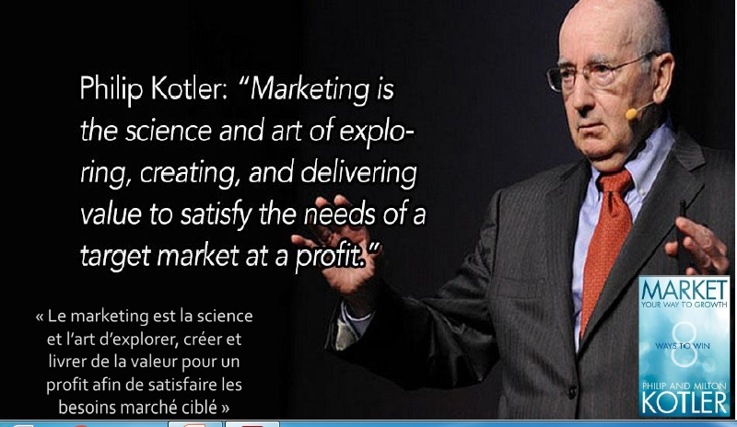

Slide 5
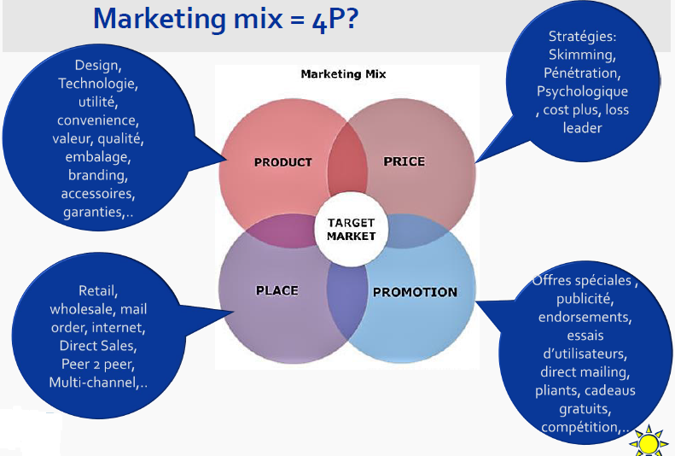

Slide 6
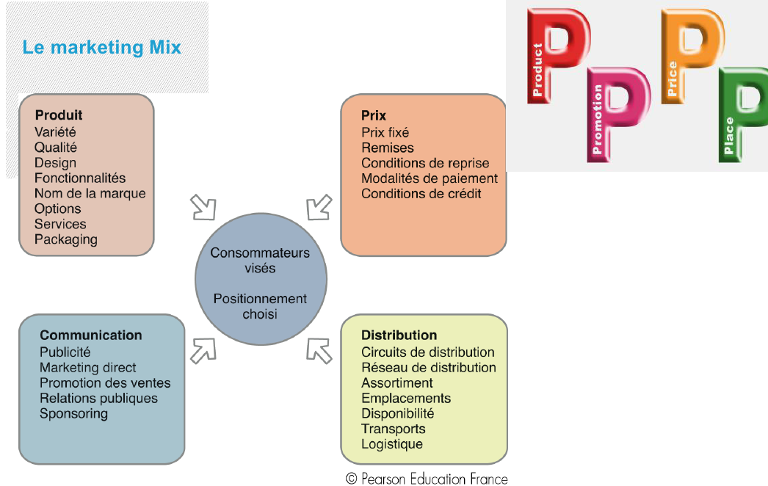

Slide 7
Importance de la distribution
Pour créer de la valeur, il faut disposer de canaux de distribution performants afin que les produits et services soient à la portée des clients visés. L’analyse de ces réseaux ne se limite pas aux grossistes et aux détaillants, mais intègre toute la chaîne d’approvisionnement en amont et en aval, depuis les matières premières et les composants jusqu’à la livraison aux clients finaux. Les clients achètent par des canaux très divers, et de plus en plus en ligne et sur mobile.
Les entreprises doivent construire et piloter des systèmes de distribution de plus en plus complexes. Elles associent souvent différents canaux, en cohérence avec la segmentation du marché et le profil de leur cible

Slide 8
Importance de la distribution
Le choix d’un canal de distribution constitue une décision essentielle, et ce pour plusieurs raisons. D’abord, la nature des canaux choisis a une incidence sur toutes les autres variables du marketing-mix. Une entreprise ne saurait fixer ses prix avant de savoir si elle distribuera par l’intermédiaire de revendeurs exclusifs ou de la grande distribution. Elle doit intégrer à sa politique publicitaire et promotionnelle la collaboration éventuelle des distributeurs.
Elle organise différemment sa force de vente selon qu’elle vend directement aux détaillants ou passe par l’intermédiaire de grossistes. Bien sûr, les choix opérés en matière de distribution se déterminent par la stratégie marketing définie en amont, en particulier la cible et le positionnement choisis.

Slide 9
Importance de la distribution
Enfin, les coûts de distribution sont importants : ils peuvent représenter 30 à 50 % du prix de vente final, parfois davantage, tandis que la publicité constitue souvent entre 5 et 10 % du chiffre d’affaires. Les canaux de distribution représentent également des coûts d’opportunité. Ils doivent convertir des acheteurs potentiels en demandes effectives et rentables. Leur rôle ne consiste donc pas simplement à servir les marchés, mais à les construire.

Slide 10
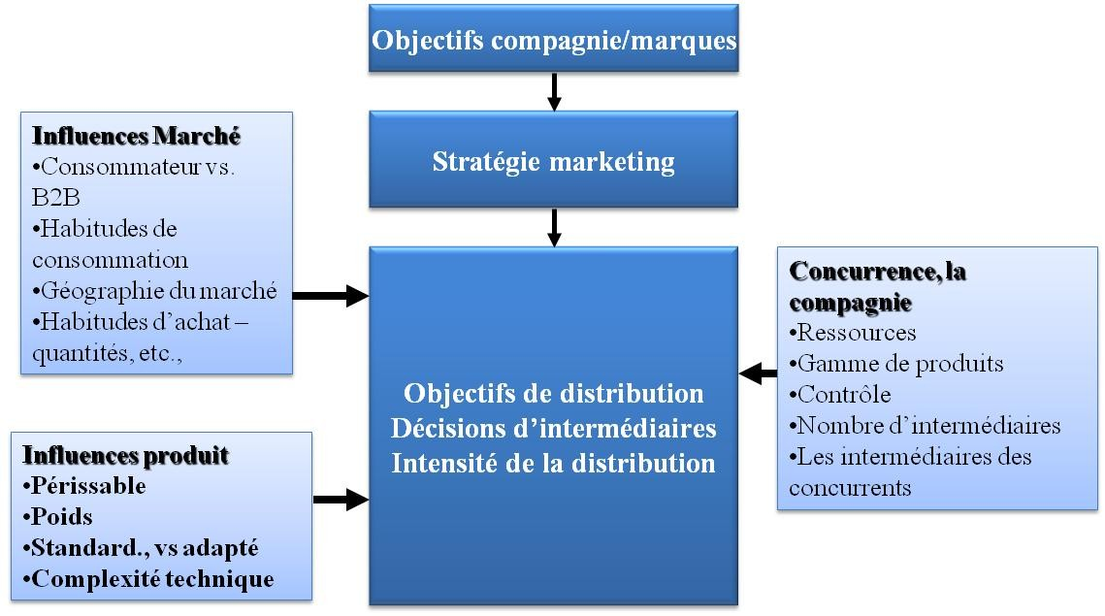
Cadre de la distribution

Slide 11
Fonctions des circuits de distribution
Offrir les produits désirés quand, où et dans les formats et les quantités en demande par les consommateurs
Augmenter l’efficacité du flux des produits entre le producteur et le consommateur
Simplifier le processus d’achat pour les consommateurs et les fabricants
Faciliter le marketing global

Slide 12
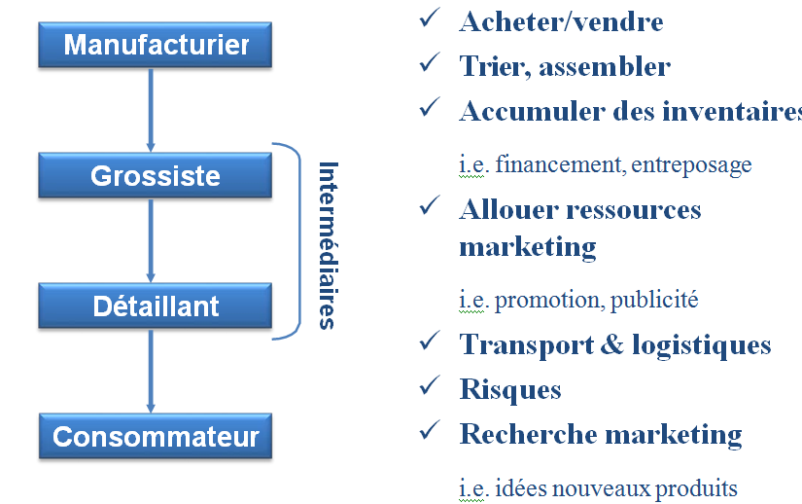
Fonctions des circuits de distribution

Slide 13
Fonctions de la distribution
Le recueil d’information sur les clients actuels et potentiels, mais également sur les concurrents et les autres acteurs de l’environnement marketing.
La communication, c’est-à-dire l’élaboration et la diffusion d’informations à destination des clients afin de stimuler l’achat.
La négociation, c’est-à-dire la recherche d’un accord sur les termes d’échange.
La prise de commande, transmise au fabricant à partir des prévisions de volumes de vente.
Le financement, en particulier des stocks nécessaires à chaque niveau du circuit.
La prise de risque, liée aux différentes opérations de distribution.
La distribution physique : transport, stockage, manutention.
La facturation et la gestion des encaissements.
Le transfert de propriété du vendeur vers l’acheteur

Slide 14
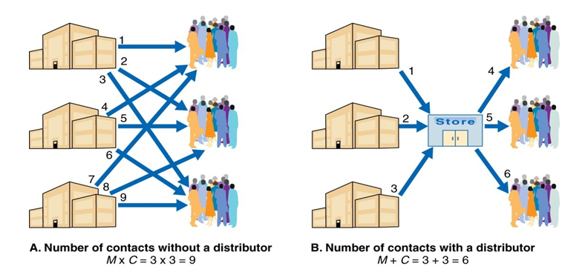
Utilisation d’intermédiaires de distribution
Réduisent le nombre de contacts nécessaires pour couvrir un marché
Transforment les assortiments offerts par les producteurs en assortiments
désirés par les consommateurs

Slide 15
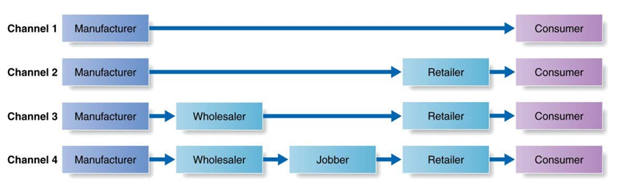
Nombre de paliers/niveaux de circuit

Slide 16
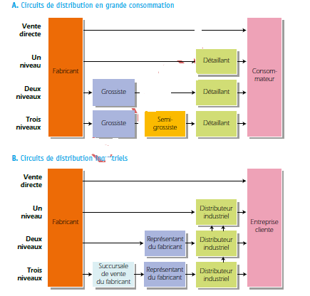

Slide 17
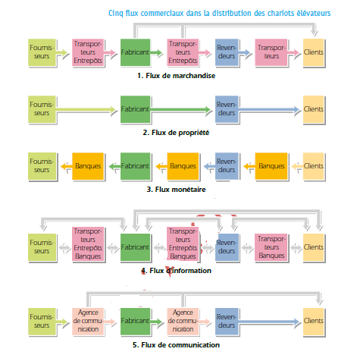

Slide 18
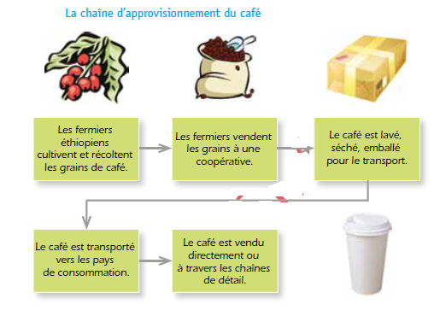

Slide 19
Cas d’entreprise: Zara, la distribution sans intermédiaire fondée sur l’excellence logistique
L’enseigne Zara dispose d’un réseau de distribution en propre de plus de 2 000 magasins dans 88 pays. Son succès tient avant tout à un modèle logistique original qui permet une grande réactivité aux attentes du marché. Alors que les marques d’habillement développent traditionnellement deux collections par an, parfois quatre, les magasins Zara reçoivent des nouveautés deux fois par semaine. Pour la plupart des articles, il ne s’écoule pas plus de quinze jours entre le dessin du modèle et sa mise en rayon. Le modèle est imaginé dans les studios de création du siège espagnol. Chaque plateau est divisé en deux : d’un côté, les commerciaux, responsables d’une zone géographique, qui reçoivent quotidiennement des informations des magasins et des données sur les souhaits des clients ; de l’autre côté, quelque 200 stylistes qui dessinent des modèles. Une fois les patrons en papier préparés, des couturières fabriquent les prototypes à la machine. Ensuite, tout va très vite. Les patrons des modèles sont choisis collégialement et adressés par e-mail aux usines. Les pièces sont coupées, numérotées, étiquetées à la main, avant d’être envoyées à un sous-traitant pour être cousues.

Slide 20
Cas d’entreprise Zara
Une semaine après la coupe, l’usine reçoit les vêtements et se charge du contrôle qualité, du pressing vapeur, de la pose des étiquettes, du repassage, du brossage, de la mise sous housses plastique, avant l’expédition vers le centre logistique de 480 000 m2 (soit la taille de 65 terrains de football). Toute commande est alors acheminée vers un camion qui la transporte jusqu’à sa destination finale, sauf pour les plus lointaines pour lesquelles le transport se fait par avion. Les magasins reçoivent par ordinateur des propositions de vêtements dessinées et assorties de photos, et choisissent ainsi leurs modèles. La réception des produits a lieu trois jours plus tard. En conséquence les boutiques n’ont pas de stock et maximisent l’espace consacré à l’exposition des produits et à la vente. Les invendus, quant à eux, sont réexpédiés au siège, puis réacheminés vers d’autres destinations où ils auront plus de succès. Zara réalise 65 % de ses ventes en Europe, dont 19 % sur son marché historique, l’Espagne. L’Asie représente désormais 22 % de son activité estimée à plus de 10 milliards d’euros de chiffre d’affaires. Source www.inditex.com
1. Facteurs clés de succès du modèle de distribution Zara ?
2. Quels sont les points forts du marketing-mix de Zara?

Slide 21
La distribution multicanal
De nombreuses entreprises privilégient aujourd’hui une distribution multicanal fondée sur l’utilisation simultanée de plusieurs canaux de distribution. Une telle politique capitalise sur la complémentarité des différents canaux. Elle permet de toucher différentes cibles et des clients situés à différentes étapes du processus d’achat. La multiplicité des canaux offre quant à elle des services différents : la praticité des grandes surfaces multiproduits afin de faire son achat à l’occasion d’autres courses, les conseils des vendeurs dans les boutiques, la souplesse de l’achat en ligne, la visibilité du catalogue… Elle permet également de multiplier les points de contact avec un même client et de renforcer la relation. Les clients qui font appel à plusieurs canaux de distribution passent plus de temps à faire leurs achats que ceux qui recourent à un seul canal. Ils sont souvent plus rentables, achètent davantage et utilisent intensément les différents canaux. Pour eux, chaque canal n’est pas un substitut à l’autre : ils se renseignent sur le web avant d’aller en magasin – ou l’inverse –, ce qui multiplie les occasions d’achat et les expériences avec la marque, développant ainsi la fidélité.

Slide 22
2. Choisir un canal de distribution
Mettre en place un système de distribution implique plusieurs étapes. Il faut successivement:
étudier les besoins des clients, définir les objectifs poursuivis, identifier les solutions de distribution envisageables, puis les évaluer.

Slide 23
1. Étudier les besoins et désirs des clients
Les consommateurs choisissent de recourir à certains canaux de distribution en fonction du prix, de l’assortiment, de leur facilité d’accès et des objectifs spécifiques de leur achat (économiques, sociaux, expérientiels). La segmentation du marché s’applique aux réseaux de distribution comme aux produits.

Slide 24
Un même individu peut choisir des canaux de distribution distincts selon ses motivations, s’orientant vers les boutiques spécialisées pour certains produits sur lesquels il souhaite un conseil (par exemple les cosmétiques ou un équipement de tennis), vers le web pour des achats planifiés (informatique, voyages en train) et vers des magasins de hard discount pour les yaourts ou les détergents. D’autres essaient un vêtement en boutique avant de l’acheter en ligne, ou consultent les sites web avant d’acheter en magasin.

Slide 25
Un nombre croissant de clients, en magasin, consultent leur smartphone pour connaître les prix pratiqués en ligne pour les distributeurs, ou pour consulter les prix des produits concurrents. Ils allient ainsi les avantages visuels et expérientiels de l’observation du produit en magasin et la confrontation avec les pratiques d’autres canaux de distribution.
Pendant longtemps, les détaillants ont cherché en priorité à attirer les consommateurs dans les magasins ; ces nouvelles pratiques conduisent à se préoccuper davantage de transformer la visite en achat alors que les clients amènent avec eux des boutiques virtuelles.

Slide 26
Les attentes des clients relèvent en général de cinq dimensions :
1. Le volume unitaire souhaité, c’est-à-dire la quantité de produits acquise par un client à chaque achat. Plus il est réduit, plus le service rendu par le canal s’élargit (stockage, éclatement, etc.).
2. Le délai qui sépare la commande de la livraison. Les clients recherchent de plus en plus la rapidité.
3. L’endroit. Il est pratique pour un consommateur de trouver ce qu’il désire où cela l’arrange, ce qui exige un réseau composé de nombreux points de vente.
4. Le choix, qui correspond à la largeur de l’assortiment du distributeur. En général, les clients apprécient un large choix pour pouvoir trouver précisément ce qu’ils recherchent, mais un choix trop large entraîne parfois des effets négatifs.
5. Le service. Il comprend tous les éléments intangibles (crédit, livraison, installation, réparation) fournis par le distributeur. Certains clients acceptent volontiers un faible niveau de service si cela se traduit par des niveaux de prix bas. Plus les services fournis sont nombreux, plus les fonctions dévolues au distributeur s’accroissent

Slide 27
2. Préciser les objectifs et les contraintes
L’objectif d’un mode de distribution se détermine à partir du niveau de service souhaité. Il s’agit d’organiser les tâches à accomplir de façon à minimiser les coûts et à fournir le
service de la qualité souhaitée. En pratique, le choix des canaux est étroitement associé à celui des cibles et à la politique de marque.

Slide 28
Les objectifs du canal de distribution dépendent des caractéristiques du produit. Les produits périssables exigent en général un canal court, en raison de la nécessité de les acheminer rapidement. Les produits volumineux, tels que les matériaux de construction ou les liquides, requièrent des canaux qui minimisent le nombre de manipulations. Les produits non standardisés, tels que les produits à façon ou les biens d’équipements spéciaux, sont le plus souvent vendus directement par les représentants de l’entreprise, en raison de la difficulté à trouver des intermédiaires dotés de la compétence technique nécessaire. Les produits qui ont besoin d’un service après-vente intensif sont vendus et entretenus soit directement par l’entreprise, soit par un réseau de concessionnaires exclusifs. Enfin, les produits ayant une valeur unitaire élevée, notamment les équipements industriels, ont tendance à être pris en charge par la force de vente de l’entreprise plutôt que par des intermédiaires.

Slide 29
Un certain nombre d’autres facteurs entrent en ligne de compte, notamment les choix des concurrents et l’environnement économique. Lorsque la conjoncture est mauvaise, les producteurs sont soucieux de distribuer leurs produits au moindre coût. Ils ont alors tendance à privilégier les canaux courts et à renoncer aux services non indispensables.

Slide 30
3. Identifier les options possibles
Chaque canal de distribution présente des avantages et des inconvénients distincts. La force de vente interne sait appréhender des produits et des transactions complexes, mais constitue une option coûteuse. Internet est moins cher, mais moins efficace dans le cas de produits complexes. Les distributeurs indépendants stimulent les ventes, mais font perdre à l’entreprise le contact direct avec ses clients. Les vendeurs multimarques permettent de partager les coûts, mais l’effort de vente relatif à la marque est moins intense.

Slide 31
Chaque option en matière de distribution comprend trois éléments : la nature des intermédiaires, leur nombre, et les responsabilités respectives du producteur et de ses intermédiaires.
a) La nature des intermédiaires
L’entreprise doit d’abord identifier les principaux intermédiaires susceptibles de distribuer ses produits. Ainsi, une société qui fabrique des systèmes audio automobiles peut identifier les options suivantes : vendre le produit aux constructeurs automobiles pour qu’ils l’installent dans leurs véhicules neufs ; vendre aux concessionnaires ; vendre aux vendeurs de pièces détachées à travers une force de vente interne ou des distributeurs indépendants ; vendre à distance et sur Internet ; vendre par catalogue ; passer par des distributeurs de masse.
Il est important, à ce stade, d’examiner les systèmes de distribution traditionnels, mais aussi d’imaginer de nouvelles approches.

Slide 32
b) Le nombre de points de vente
Le nombre d’intermédiaires qu’il convient d’utiliser pour chaque niveau de distribution
est fonction du degré de couverture du marché visé par l’entreprise. On peut imaginer trois types de couvertures.
♦ La distribution intensive. Il s’agit de proposer le produit dans le plus grand nombre de
points de vente possible. C’est souvent la stratégie adoptée par les marques de grande
consommation. Ainsi, Coca-Cola est présent dans les supermarchés, hypermarchés et
supérettes, les boulangeries, les pompes à essence, les distributeurs automatiques du
métro et des entreprises, les cafés et restaurants, etc.
♦ La distribution exclusive. Certains fabricants préfèrent au contraire limiter le nombre de points de vente autorisés à distribuer leur marque. Parfois, les fabricants demandent en contrepartie à leurs revendeurs de signer un accord de vente exclusive ; ceux-ci s’engagent alors à ne pas vendre de marques directement concurrentes. Des accords de distribution exclusive se rencontrent fréquemment dans des secteurs comme l’automobile, les cosmétiques et l’habillement. En octroyant le privilège de l’exclusivité, le producteur espère susciter un effort de vente plus vigoureux, conserver un meilleur contrôle des intermédiaires et conférer à son produit une image de prestige autorisant un prix élevé.

Slide 33
La distribution sélective. Entre la distribution intensive et la distribution exclusive, il existe une série de formules intermédiaires que l’on regroupe sous le nom de distribution sélective. Ce mode de distribution est utilisé aussi bien par des entreprises déjà implantées que par de nouvelles firmes cherchant à attirer des intermédiaires. En opérant une certaine sélectivité dans sa distribution, le fabricant évite de disperser son effort entre de nombreux points de vente, dont certains seraient marginaux. Il peut établir de bonnes relations de travail avec ses intermédiaires et attendre d’eux un effort de vente supérieur à la moyenne. En général, une distribution sélective permet à un fabricant d’obtenir une couverture satisfaisante du marché et un bon contrôle de son réseau à un coût inférieur à celui d’une distribution intensive.

Slide 34
c) Les responsabilités et les engagements de chacun
En élaborant son système de distribution, le fabricant doit préciser les responsabilités et engagements de chacun. Les principaux éléments d’une politique de relation commerciale sont les suivants:
♦♦ La politique de prix définie par le fabricant inclut le prix catalogue, ainsi que les remises et ristournes sur quantités.
♦♦ Les conditions de vente recouvrent essentiellement les conditions de paiement et les garanties offertes par le producteur en termes de taux de produits défectueux ou de
changement de prix ultérieur. Les conditions de paiement ont de profondes répercussions sur les coûts du producteur et du distributeur. La plupart des grandes surfaces ont un taux de rotation très supérieur aux échéances de paiement et, de ce fait, arrivent à faire financer leurs stocks par leurs fournisseurs et même à dégager de la trésorerie.

Slide 35
♦♦ Les droits territoriaux définissent la zone couverte par le distributeur en fonction des autres distributeurs locaux de la marque. Un concessionnaire a besoin de savoir quels sont les autres concessionnaires dans sa région. Il désire bénéficier de toutes les ventes réalisées dans sa zone géographique, qu’elles soient ou non le résultat direct de ses efforts.
♦♦ Les prestations de services fournies par chacun doivent faire l’objet d’une définition complète, notamment lorsque les liens entre le producteur et le distributeur sont étroits (franchise et exclusivité

Slide 36
Évaluer les options envisagées
Pour choisir entre les options envisagées, on prend en compte trois critères.
a) Les critères économiques
Chaque option permet un niveau de vente différent et s’accompagne d’un coût distinct.
La figure ci après montre la valeur ajoutée et le coût par transaction pour six canaux. Par exemple, pour un produit industriel d’une valeur située entre 2 000 et 5 000 €, le coût par transaction peut passer de 10 € (sur Internet) à 50 € (vente par téléphone), 200 € (grossistes) ou même 500 € (force de vente interne). Les canaux les moins coûteux s’accompagnent souvent de peu de contacts avec le client et sont adaptés aux produits simples. Les acheteurs apprécient souvent les relations interpersonnelles pour les produits complexes.
Les fabricants cherchent à mettre en cohérence les clients et les canaux de distribution de façon à maximiser les ventes au moindre coût. Ils incitent les clients à recourir aux canaux les moins coûteux, sans provoquer une baisse des ventes ou une détérioration du service

Slide 37
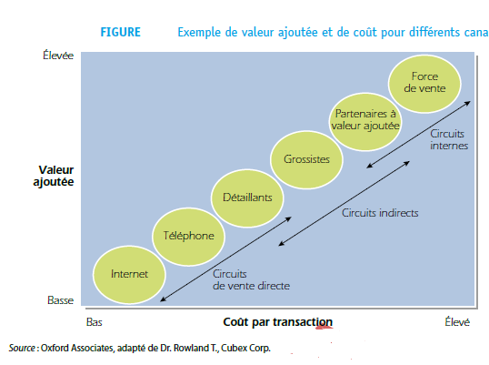

Slide 38
b) Le contrôle et la souplesse
Le recours à une agence commerciale peut poser des problèmes de contrôle. L’agent est indépendant, il peut concentrer ses efforts sur les clients les plus importants pour lui, même s’ils n’achètent pas les produits du fabricant. Il n’a pas toujours les compétences techniques nécessaires.
En outre, chaque type de canal implique un engagement à plus ou moins long terme. Un fabricant qui a recours à une agence doit signer un contrat pour plusieurs années. De tels
engagements réduisent la capacité du fabricant à s’adapter aux changements et à l’incertitude qui caractérisent son marché. On privilégiera donc dès que possible des structures
souples qui permettent de s’adapter si besoin.

Slide 39
4. Piloter un canal de distribution
Une fois déterminé le canal de distribution, l’entreprise doit sélectionner, motiver et évaluer ses intermédiaires, tout en anticipant l’avenir.
4.1. Choisir les distributeurs
Le choix des intermédiaires est essentiel car ceux-ci incarnent l’entreprise aux yeux des clients. Pour bien les sélectionner, le fabricant doit déterminer les caractéristiques souhaitées en termes d’expérience, de solvabilité, d’aptitude à coopérer et de service. S’il s’agit d’une agence commerciale, il cherche également à évaluer le nombre et la nature des autres produits qu’elle distribue, la taille et la qualité de sa force de vente, ainsi que son aptitude à vendre les produits qu’il fabrique. S’il s’agit d’un magasin, il faut analyser son emplacement, son rythme de croissance et le profil de sa clientèle.

Slide 40
4.2. Motiver les distributeurs et les inciter à coopérer
Les entreprises doivent traiter les intermédiaires comme des clients, en analysant leurs besoins et en construisant à leur intention une politique génératrice de valeur pour les deux parties. Le fabricant ne doit pas se contenter de vendre par les intermédiaires, mais aux intermédiaires.
a) Les leviers de pouvoir sur les distributeurs
On observe une grande diversité de situations concernant la capacité des fabricants à piloter leurs distributeurs. Cinq types de leviers permettent de stimuler leur coopération :
♦♦ le pouvoir de coercition (menacer de récupérer une ressource, de réduire les marges, de ralentir les livraisons, d’interrompre la relation commerciale), ce qui peut se révéler dissuasif, mais détériore la qualité de la relation sur le long terme et peut inciter les
distributeurs à s’organiser en contre-pouvoir ;

Slide 41
♦♦ le pouvoir de récompense (offrir des remises particulières, proposer des campagnes de communication conjointe ou rémunérer certaines prestations précédemment incluses, au risque de les voir par la suite « tenues pour acquises ») ;
♦♦ le pouvoir légal (fondé sur des accords contractuels) ;
♦♦ le pouvoir d’expertise (fondé sur les compétences spécifiques du fabricant, valorisées par les intermédiaires) ;
♦♦ le pouvoir de référence (le fabricant est tellement respecté que les intermédiaires sont fiers d’afficher leur collaboration avec lui).
Les pouvoirs de coercition, de récompense et légal sont observables objectivement ; les autres sont plus subjectifs et dépendent de la capacité et de la volonté de chacun à les reconnaître.

Slide 42
b) Le partenariat entre fabricants et distributeurs
Pour construire une relation de qualité sur le long terme, le fabricant peut essayer d’aller au-delà de ces leviers de pouvoir et chercher à mieux comprendre les attentes et les contraintes de ses distributeurs. Fabricant et distributeur essaient alors de préciser ce qu’ils attendent l’un de l’autre et élaborent leurs accords en conséquence. Ils arrivent aisément à s’entendre si les objectifs convergent, notamment autour d’un développement des ventes.
Ces pratiques sont plutôt à l’initiative des fabricants et, malgré de nombreuses déclarations d’intention et quelques cas emblématiques, on reste encore souvent au stade de la coordination plutôt que de la véritable collaboration.

Slide 43
c) Le trade marketing
les fabricants traitent leurs distributeurs comme de véritables clients.
Le trade marketing est le marketing réalisé à l’intention du distributeur en le considérant
comme un client et en lui appliquant l’ensemble de la démarche marketing. L’objectif consiste à repérer les attentes de chaque enseigne pour développer avec elle des relations personnalisées à long terme.

Slide 44
Application: Les pratiques de coopération des PME à l’égard des distributeurs
Dans l’alimentaire, les PME industrielles travaillent beaucoup avec la grande distribution pour vendre leurs propres marques, mais également pour produire les marques de distributeurs (MDD). En effet, celles-ci sont fabriquées à 70 % par des petites et moyennes entreprises. La coopération entre fabricants de petite taille et distributeurs porte sur différents sujets : la définition des gammes, la réflexion sur le positionnement de l’offre, la conception et le développement des produits et des packagings, la définition des cahiers des charges pour les MDD, la prévision de volumes à fabriquer, la communication aux consommateurs finaux, etc. Il faut garder en tête que les PME n’ont pas toujours les moyens d’acheter des données de panel. Leurs distributeurs les aident alors à analyser les évolutions du marché et à évaluer les chiffres de ventes. À partir d’une étude auprès de 131 PME fournisseurs de la grande distribution, Karim Machat a analysé les pratiques de coopération en vigueur et en a identifié trois types.

Slide 45
Certaines PME privilégient une coopération avec les distributeurs orientée vers les consommateurs, avec un travail conjoint de communication sous forme de PLV et d’animation du lieu de vente. Elles adaptent partiellement leur offre aux souhaits des distributeurs et entretiennent des échanges relationnels réguliers avec eux .
D’autres PME optent pour une coopération stratégique qui porte sur le positionnement de l’offre, le choix des cibles, les prévisions de volumes et la définition des gammes. Ces PME ont des échanges relationnels riches avec les distributeurs, mais elles adaptent moins leur offre et leurs processus à leurs demandes.
Un troisième groupe coopère essentiellement avec les distributeurs sur les aspects techniques de mise en complémentarité de la logistique et des cahiers des charges produits. Ce groupe-là produit beaucoup de MDD, ce qui constitue une clé d’entrée dans la grande distribution et permet aux PME concernées de développer une expertise technique au regard des normes et des cahiers des charges. Karim Machat recommande aux PME de se positionner clairement entre ces trois groupes afin d’avoir une stratégie lisible pour les distributeurs qui, de plus en plus, rationalisent et réduisent leurs assortiments. Il souligne également le risque d’enfermement dans une activité de sous-traitance autour des MDD et recommande aux industriels d’utiliser les ventes sous MDD pour construire la notoriété de leurs propres marques, à l’instar de ce qu’a réussi le groupe Cantalou autour de la marque Cémoi

Slide 46
Questions
  Quelles sont les avantages de la coopération PME et GMS?
  Déduire du texte les typologies des PME dressées par l’auteur.
  Quelles sont les risques de suivre une stratégie MDD?

Slide 47
c. Trade marketing
Le fabricant crée, au sein ou à côté du département marketing, un service spécialement chargé des relations avec les distributeurs, dont la mission est de suivre l’évolution de leurs besoins et leurs activités. Il étudie leurs attentes et motivations, puis définit une stratégie
marketing et des plans d’action à l’égard de chaque distributeur. Ce service établit les objectifs commerciaux relatifs à chaque enseigne, les niveaux de prix, les opérations de merchandising et de promotions à proposer.
Concrètement, le trade marketing s’appuie sur une série d’actions qui vont au-delà des transactions commerciales habituelles.

Slide 48
Les actions du Trade Marketing
Les marques cogérées. Il s’agit d’une collaboration entre un producteur et un distributeur pour concevoir, lancer et piloter une marque commune, soit de façon temporaire, soit de façon permanente en partageant les responsabilités et les résultats.
Les lancements de produits en partenariat.
Les opérations promotionnelles « sur mesure ». Chaque magasin propose des événements qui lui sont propres (anniversaire, semaine commerciale, etc.). Les fabricants conçoivent souvent des opérations promotionnelles spécifiques pour ces événements.
L’échange de données informatisées (EDI). Il s’agit d’échanger automatiquement des informations entre fabricants et distributeurs, ce qui évite la double saisie des informations et réduit les coûts et les erreurs de facturation.

Slide 49
La gestion partagée des approvisionnements (GPA). Cette démarche va plus loin et consiste à partager systématiquement l’information sur les ventes et les stocks, de manière à mettre en place des systèmes de réapprovisionnement automatique sous la responsabilité du fabricant.
L’efficient consumer response (ECR). Cette approche est encore plus audacieuse et consiste, pour les fabricants et les distributeurs, à mener une réflexion conjointe sur les moyens d’améliorer l’efficacité des promotions, de la logistique, des lancements de nouveaux produits et de l’assortiment des points de vente. Cette démarche intègre donc l’EDI, la GPA, le category management, l’accélération de la mise en rayon des nouveaux produits et le contrôle de la logistique. L’ECR permet à un industriel et à un distributeur de travailler plus intelligemment en visant à augmenter leurs chiffres d’affaires respectifs et à diminuer leurs coûts afférents.

Slide 50
d) Le category management, élément clé du partenariat entre fabricants et distributeurs
Cette pratique consiste à développer des plans stratégiques relatifs aux rayons des magasins en définissant leur structure, leur composition et leur aménagement en fonction du mode de pensée des consommateurs et non plus seulement des métiers ou catégories de produits.
Ainsi, au lieu d’organiser les rayons en distinguant épicerie salée, sucrée, boulangerie, hygiène, etc., on met ensemble tous les produits consommés au petit déjeuner (thés, cafés et cacao, céréales, pains, confitures, viennoiseries, etc.) ou tous les produits pour les bébés, des petits pots aux couches.
Le category management est un concept d’organisation marketing de la distribution, dont l’objectif est d’optimiser l’organisation des rayons et le mix du magasin afin de stimuler les
ventes de la catégorie et de faciliter les achats du consommateur final.

Slide 51
Le category management implique un certain nombre d’actions :
définir la catégorie (son périmètre) et son rôle stratégique au sein de l’enseigne ;
analyser ses performances, son potentiel et ses objectifs ; et hiérarchiser les marques au sein de la catégorie.
Ces tâches sont affectés à des category managers, responsables d’une famille de produits au sein de l’enseigne. Elles sont le fait du distributeur, mais impliquent souvent fortement le fabricant dans la réflexion et constituent un terrain privilégié de coopération. Certains fabricants élaborent ainsi des recommandations sur la manière optimale d’agencer le rayon afin de stimuler les ventes.

Slide 52
Le category management est vécu comme un état d’esprit favorable à l’amélioration des
relations entre fabricants et distributeurs, et comme un outil qui favorise la croissance des
ventes de chacun.
Pourtant, il se heurte à certaines limites:
- D’abord, il restreint la place des PME, qui n’ont pas les outils nécessaires pour le construire : il les cantonne dans une stratégie de niche ou de sous-traitance pour la fabrication des produits vendus sous marques de distributeurs.
Ensuite, la gestion des univers pose plusieurs questions liées à leur définition (faut-il étendre l’univers petit déjeuner à des appareils ménagers comme les cafetières et les bouilloires ?) et à la gestion logistique de rayons qui rassemblent des produits de durée de vie très variable
Enfin, les contraintes d’espace des distributeurs limitent les possibilités de double implantation : les biscuits, par exemple, ont peu de chance d’apparaître à la fois parmi les produits de petit déjeuner et de goûter.

Slide 53
Globalement, si le category management apparaît comme une source d’apprentissage et de développement de l’expertise marketing et comme une source de pouvoir accru au sein du canal de distribution, l’ensemble des acteurs en présence ne juge pas toujours positive son influence sur les relations avec le distributeur

Slide 54
4.3. Évaluer les distributeurs
Un fabricant doit régulièrement évaluer les résultats de ses distributeurs en analysant la réalisation des objectifs de vente, le niveau moyen des stocks, les délais de livraison, la prise
en charge des marchandises détériorées ou perdues, la coopération publipromotionnelle et les prestations de services fournies. On peut ainsi découvrir que l’on rémunère de
manière excessive certains intermédiaires pour le travail qu’ils accomplissent effectivement.
Les fabricants peuvent définir des remises pour récompenser la performance spécifique de certains distributeurs. Il convient alors de conseiller, former, motiver ou d’abandonner les
intermédiaires les moins performants.

Slide 55
4.4. Faire évoluer les canaux de distribution
Typiquement, une nouvelle entreprise commence ses activités sur un marché limité géographiquement en ayant recours aux intermédiaires existants. Identifier les meilleurs acteurs n’est pas difficile à ce stade ; ce qui est délicat, c’est de les convaincre de collaborer.
Si le succès est au rendez-vous, l’entreprise élargit progressivement son champ d’action et fait appel à des canaux de distribution différents selon les marchés. Sur les marchés de petite taille, elle peut vendre directement aux détaillants ; sur les plus gros, elle fait appel à des grossistes. Dans les zones rurales, elle passe par des distributeurs généralistes ; dans les villes, par des distributeurs spécialisés. Dans certains pays, elle a recours à des agents de distribution ; dans d’autres à la franchise,

Slide 56
4.5. Changer de canal de distribution
Tout fabricant doit régulièrement réinterroger et modifier sa structure de distribution et ses accords de partenariat.
Il faut tenir compte des résultats obtenus, de l’évolution du marché et des comportements d’achat, de l’arrivée de nouveaux concurrents, de l’émergence de nouveaux canaux de distribution et du cycle de vie du produit.
La décision d’inclure ou d’abandonner un intermédiaire repose sur une analyse marginale classique :
on détermine
les bénéfices potentiels de l’entreprise avec et sans cet intermédiaire. La décision la plus radicale, qui consiste à changer l’ensemble du système, est bien sûr la plus difficile à
prendre.

Slide 57
4.6. Établir des canaux de distribution à l’international
À l’international, le choix d’un système de distribution pose des questions spécifiques, liées aux différences dans les habitudes des clients d’un pays à l’autre et à la nécessité de construire une image et une légitimité locales.
Les petites échoppes représentent une part considérable des achats de produits de grande consommation en Inde, où elles proposent de petites quantités et font souvent crédit à leurs clients.
Au Japon, les supérettes offrent des services de proximité comme la livraison de repas aux personnes âgées, des systèmes de paiement de factures d’eau, d’électricité, de téléphone, d’assurances, l’accueil de
livraisons, et des machines délivrant toutes sortes de tickets de spectacles, transports, loterie… À l’inverse, aux États-Unis, en Allemagne, en Angleterre, la grande distribution est largement dominante.

Slide 58
5. L’intégration des systèmes de distribution
La distribution ne cesse de se modifier. De nouvelles entreprises apparaissent régulièrement, d’autres disparaissent. Une étude sur les réseaux en franchise et en succursale a montré que seul un tiers d’entre eux survivent au-delà d’une dizaine d’années, tandis que certains facteurs comme la mixité du réseau ou son internationalisation favorisent la pérennité.
Les systèmes de distribution eux-mêmes se transforment. Analysons l’évolution des systèmes intégrés.
5.1. Les systèmes de distribution verticaux
Dans un canal traditionnel, les fabricants, les grossistes et les détaillants, séparés les uns
des autres, discutent âprement les conditions de vente et se comportent de façon indépendante.
Un système de distribution vertical intègre ces différents rôles dans un système
cohérent. Un membre du réseau possède, ou pilote en franchise, les autres acteurs. Dans
d’autres cas, il dispose d’un pouvoir suffisamment important pour que chacun coopère.
Il coordonne alors le réseau sans prendre les commandes ou émettre de directives, mais
persuade chaque membre du réseau d’agir dans un sens conforme à l’intérêt collectif des
membres.
L’objectif des systèmes verticaux est d’éliminer les conflits entre les membres du système
de distribution, de réduire les frais d’exploitation et d’éviter la duplication des services. De
par sa taille et son pouvoir d’achat, il permet de réaliser d’importantes économies.
On peut distinguer trois types de systèmes verticaux : les systèmes intégrés, contrôlés et
contractuels50.

Slide 59
a) Le système intégré
Dans un système intégré, les niveaux successifs de production et de distribution appartiennent
à une seule et même société. Par exemple, la moitié des produits vendus par la société Sears
proviennent de fournisseurs dans lesquels la société détient tout ou partie du capital. De telles sociétés constituent en soi des systèmes de distribution intégrés verticalement.
b) Le système contrôlé
Dans ce cas, les étapes de la production et de la distribution sont coordonnées non par une participation au capital, mais par la prédominance d’une des parties dans le système. Ainsi, L’Oréal Professionnel obtient une coopération efficace de la part de ses coiffeurs distributeurs:
dans des domaines tels que la publicité sur le lieu de vente, la gestion du linéaire, les promotions et les prix.

Slide 60
Le merchandising en magasin et en ligne
Définition: Le merchandising correspond à l’ensemble des techniques destinées à améliorer la présentation des produits dans un espace de vente. Ce terme désigne à la fois l’organisation du magasin (emplacement et espace des différents rayons) et l’aménagement des rayons (quel
emplacement et quel espace pour chaque marque).
Pour l’e-merchandising, on parlera du « touch & feel » i.e « toucher et sentir » du site visant à créer un plaisir et une facilité de navigation.

Slide 61
Beaucoup de points de vente sont conçus autour d’une allée centrale que l’on renouvelle en permanence avec des présentations d’actualité (fête, rentrée scolaires, anniversaire, etc.) ou à caractère promotionnel. Les emplacements en « tête de gondole », c’est-à-dire au bout des allées, représentent des espaces privilégiés et font l’objet d’une location à l’occasion des promotions, car ils ont un fort effet de stimulation sur les ventes.

Slide 62
Pour décider quel espace accorder à chaque rayon, une règle classique consiste à raisonner au prorata du chiffre d’affaires du rayon. Cependant, des facteurs qualitatifs entrent également en ligne de compte, comme la fidélité de certains clients conditionnée par le maintien de rayons spécifiques et les spécificités des catégories de produits (chiffre d’affaires au mètre carré traditionnellement inférieur pour le textile à celui de l’alimentaire).

Slide 63
Il faut aussi tenir compte du positionnement de l’enseigne et du rôle joué par le rayon dans l’équilibre de l’offre. Ainsi, dans les supermarchés, les fruits et légumes et l’ultrafrais permettent de fidéliser la clientèle de proximité ; en conséquence, ils sont souvent surdimensionnés et placés à l’entrée des magasins.
Les rayons vecteurs de trafic (comme le rayon presse dans les grandes surfaces alimentaires ou certaines Fnac) bénéficient d’un espace important. Certains chercheurs recommandent d’évaluer l’élasticité des ventes en fonction de l’espace alloué aux rayons, afin de prendre les décisions adéquate.

Slide 64
En matière d’agencement de rayon, on s’efforce d’optimiser l’exposition du client à un maximum de produits sans pour autant compromettre la clarté de l’offre. Cette analyse est réalisée par l’enseigne avec l’aide des marques qui mettent souvent à sa disposition des recommandations en termes de category management. La présentation des produits en rayon se construit à partir d’une analyse précise de la cible de chaque marque et de la rentabilité de chaque emplacement.

Slide 65
Exemple
Boulanger. Constatant que ses ventes de machines à café sont en retrait par rapport à sa part de marché, Boulanger a réaménagé son rayon avec l’aide de Nespresso. La démarche a commencé par une analyse du comportement des consommateurs, suivie d’un linéaire test à Villeneuve-d’Ascq faisant l’objet de 140 entretiens et 360 observations de consommateurs. « De cette analyse, il est ressorti que la qualité du café est la première clé d’entrée des clients. Nous avons donc décidé de concevoir un linéaire avec les cafetières filtre et filtre portionné d’un côté, les cafetières à expresso et expresso à dosettes de l’autre », explique le directeur du merchandising de Boulanger. La signalétique a été revue et le dispositif agrémenté de meubles de dégustation et de minivitrines pour présenter les consommables à utiliser dans les machines. Six magasins ont ensuite testé le nouveau dispositif, avant de généraliser ce dernier à l’ensemble du réseau. Les points de vente ont enregistré une hausse du chiffre d’affaires comprise entre 10 et 20 %.

Slide 66
Pour un site web, les mêmes préoccupations de merchandising doivent primer : mise en avant des produits en promotion et en cohérence avec la saisonnalité, équilibre des rayons en fonction de leurs ventes, facilité de recherche des produits, plaisir de navigation, etc. Les outils employés sont cependant différents de ceux des magasins classiques : les moteurs de recherche internes aident les clients pressés à trouver rapidement les produits recherchés, tandis que la personnalisation du site permet de mettre en avant les produits qui ont le plus de chances d’intéresser le client en fonction de ses achats antérieurs.

Slide 67
La conception du site doit générer du plaisir de navigation et faire varier les formats de présentation,
proposant des vidéos, des chats et des explications détaillées aux clients qui aiment flâner sur le site, tandis que les clients plus utilitaristes doivent pouvoir effectuer des achats rapides. Les progrès du merchandising en ligne expliquent que la vente de produits de luxe se développe sur le web, les clients y trouvant un plaisir comparable au shopping dans les
boutiques soignées.

Slide 68
La communication
Les distributeurs ont recours à tous les outils de communication tels que la publicité, l’emailing, les médias sociaux, la force de vente, la promotion des ventes, les relations publiques…, les chaînes d’hypermarchés figurent parmi les plus gros annonceurs.
L’analyse de leurs campagnes publicitaires à la télévision – à laquelle elles ont accès depuis 2007 – révèle différents types de discours: certaines enseignes privilégient un propos institutionnel, tandis que d’autres optent pour des messages à finalité commerciale, orientés vers les marques de distributeurs ou la diversité des produits proposés ; on retrouve quelques grands thèmes omniprésents (la qualité, le prix, le choix, la diversité et le bonheur qui en découle)

Slide 69
Des enseignes aussi diverses que Carrefour ou les Galeries Lafayette recourent également fortement aux magazines de consommateurs. Les médias sociaux sont mobilisés pour créer des communautés autour des enseignes et des marques, envoyer des publicités et des informations. Les distributeurs analysent avec soin comment les consommateurs réagissent à leurs campagnes d’e-mailing, identifiant non seulement si les messages sont ouverts mais aussi quels mots et quelles images génèrent un clic.

Slide 70
Le marketing relationnel joue bien évidemment un rôle tout à fait essentiel avec les cartes, les clubs et autres dispositifs permettant de collecter l’information sur les clients, de leur proposer des promotions spécifiques et des offres exclusives, et d’analyser leur comportement d’achat

Slide 71
La communication d’un distributeur vise généralement deux objectifs : à long terme, elle cherche à lui conférer une image ; à court terme, à accroître le trafic dans les points de vente. Dans le premier cas, le distributeur utilise surtout la publicité, les relations publiques et l’atmosphère des points de vente.
Pour accroître le trafic à court terme, les distributeurs
utilisent davantage la publicité presse et radio, la PLV (publicité sur le lieu de vente), les vendeurs et les animations promotionnelles (anniversaires, opérations podium, etc.). Leur budget de communication est souvent réparti (inégalement) en trois parties : la communication d’image, les activités saisonnières et les activités promotionnelles.

Slide 72
Les marques de distributeurs
En plus de ces outils, les marques de distributeurs jouent un rôle tout à fait fondamental dans la politique marketing des enseignes.
Les produits vendus sous marques de distributeurs, ou MDD, sont l’ensemble des produits dont les caractéristiques ont été définies par l’entreprise qui en assure la distribution et qui sont vendus sous une marque qu’elle possède.
Les produits vendus sous MDD sont en général fabriqués par des sous-traitants à partir d’un cahier des charges précis, résultat d’une collaboration entre l’enseigne et le sous-traitant. Dans certains cas, les distributeurs disposent de leurs propres usines

Slide 73
Les MDD ont longtemps progressé, elles y représentaient en 2014 en France, 29 % des ventes en valeur de la grande distribution alimentaire. Ce chiffre cache toutefois des disparités selon les catégories, de produits (72 % pour les emballages ménagers et 41 % pour les foies gras, contre seulement 7 % pour les soins de beauté et les shampooings) et les enseignes (près d’un produit sur deux vendu chez Intermarché, Casino ou Système U l’est sous MDD).

Slide 74
Dans les petits formats de distribution alimentaire urbaine qui se développent aujourd’hui autour d’enseignes comme Simply Market, Carrefour City ou Monop’, les MDD constituent le coeur de l’offre et représentent 50 à 70 % de l’assortiment. Notons en outre que les marques de distributeurs ne sont pas l’apanage de la grande distribution alimentaire et se développent également dans les enseignes spécialisées, par exemple dans la parfumerie (Sephora, Marionnaud) et la distribution d’articles de sport (Decathlon).

Slide 75
Le rôle des MDD dans la stratégie marketing des distributeurs
L’importance des marques de distributeurs dans le marketing des enseignes repose sur plusieurs facteurs.D’abord, elles constituent un élément clé du positionnement et de la différenciation de l’enseigne face à ses concurrents, et lui permettent de fidéliser sa clientèle. En fait, les MDD sont un vecteur essentiel des promesses expérientielles et symboliques des distributeurs.
En effet, si elles étaient au départ fondées sur la copie des grandes marques, c’est de moins en moins le cas. La plupart des distributeurs (mais à des degrés divers) positionnent leurs
marques de manière de plus en plus précise et proposent des produits novateurs et différenciés, parfois sans équivalent dans les marques de fabricant.

Slide 76
Ensuite, les MDD permettent d’attirer les clients sensibles au prix et se développent en période de crise. Face à la concurrence du hard discount, les MDD offrent des prix bas tout en construisant une identité d’enseigne spécifique liée à un véritable capital marque. Disposer de sa marque donne au distributeur un plus grand contrôle sur ses prix et une certaine emprise sur le producteur, qu’il peut menacer d’abandonner. Les MDD renforcent ainsi le pouvoir de négociation des distributeurs vis-à-vis des marques.

Slide 77
De plus, les MDD constituent une source de rentabilité pour les enseignes, qui réalisent des marges plus élevées avec leurs produits qu’avec les marques de fabricant. Les distributeurs achètent leurs produits à des prix inférieurs et ne supportent pas les mêmes dépenses en publicité, promotion, R&D que les grandes marques. Même si elles répercutent une partie de ces économies auprès du consommateur, elles peuvent garder une marge
bénéficiaire confortable.

Slide 78
Les différents types de MDD
En réalité, depuis l’apparition des marques de distributeurs chez Carrefour en 1976 sous la forme des « produits libres », la réalité des MDD a beaucoup évolué et s’est beaucoup diversifiée. Le terme générique de MDD regroupe aujourd’hui des réalités très variées. On
peut distinguer trois types de marques de distributeurs :
♦ Les marques premiers prix, dont l’objectif est d’endiguer la progression du hard discount, qui sont de moins bonne qualité et nettement moins chères que les grandes marques (jusqu’à 70 %), comme Éco+ chez Leclerc ou Bien vu ! chez Système U.

Slide 79
♦ Les marques d’enseignes qui reposent sur la copie des grandes marques avec une qualité équivalente pour un prix inférieur (15 à 30 % moins cher) ; Leclerc a par exemple souvent communiqué sur ce thème autour du slogan « La qualité équivalente à 30 % moins cher ».
♦ Les marques propres dont l’objectif est de dépasser le discours sur le rapport qualité-prix pour se positionner sur l’innovation, le terroir ou le bio, avec des bénéfices expérientiels ou symboliques importants. Ainsi, Monoprix Gourmet propose des produits alimentaires haut de gamme et originaux comme du chocolat noir de Saint-Domingue à 72 % ou des sorbets au melon.

Slide 80
Les facteurs clés de succès des MDD
Dans la concurrence qui les oppose désormais aux fabricants sur leurs marques, les distributeurs disposent d’atouts importants. Les MDD peuvent s’appuyer sur leur qualité, leur différenciation, leur degré d’innovation, leur packaging et, bien évidemment, leur prix. Les MDD de terroir, comme la marque Reflets de France de Carrefour, renforcent la légitimité territoriale des distributeurs et influencent positivement l’image perçue et l’attitude des consommateurs vis-à-vis de l’enseigne.

Slide 81
Parce que l’espace en rayon est limité, les enseignes
attribuent souvent des espaces privilégiés à leurs propres marques et s’assurent qu’elles sont bien approvisionnées. Elles ont aujourd’hui tendance à renforcer la part des MDD dans les linéaires au détriment des marques nationales. Globalement, l’espace alloué aux MDD est d’autant plus élevé que leur part de marché est importante, que l’écart de prix entre MDD et grande marque est faible (car un trop grand écart de prix donne une impression négative sur la qualité des produits) et que le nombre de marques proposées est faible.

Slide 82
Une recherche réalisée par Blandine Labbé-Pinlon, Cindy Lombart et Didier Louis montre que la hausse de la part de linéaire attribuée aux MDD stimule leurs ventes, ainsi que le panier d’achat global du magasin. Il convient toutefois de rester prudent, en particulier lorsqu’il existe des marques nationales leaders très attractives pour les clients, car leur disparition des rayons peut faire rater des ventes et détériorer l’attractivité globale du magasin.

Slide 83
Marketing des réseaux d’unités commerciales

Slide 84
Un réseau commercial (distribution, banques, assurances) est un ensemble d'unîtes de même nature, ayant des missions, des métiers, des contraintes similaires et disposant de moyens de même nature.
Le réseau est constitue d'un ensemble d'unîtes dispersées, connivences par liens plus ou moins formels, en vue de satisfaire des besoins similaires.
1'identification d'un réseau passe par l'existence d'une enseigne commune dont Ie positionnement se traduit par ses attributs, présents:
  à l' extérieur de l'unité commerciale : logo, panneau, aspect.
  dans l'unité commerciale : agencement, équipement mobilier, assortiment, mise en valeur des produits et services, atmosphère, tenue du personnel, méthodes de vente ...

Slide 85
Un réseau comprend la tête de réseau et les unîtes commerciales :
  la tête de réseau veille à l'approvisionnement des détaillants et, dans certains cas, commercialise directement les produits.
  C' est elle qui gère le réseau de distribution en amont des unîtes commerciales.
  Elle peut être une centrale d'achat, un franchiseur, un siège social .. ;
  les unîtes commerciales peuvent appartenir à la tête de réseau et faire partie de la même entreprise ou être des entités juridiques distinctes liées à la tête de réseau par un contrat (franchise, concession, adhésion à une centrale d' achat. .. ).

Slide 86
Les composantes d’un réseau d’unités commerciales
la tête de réseau, c'est-à-dire le siège social du réseau ou maison mère où sont centralisées les décisions et où se situent les principaux services : marketing et communication, le service client, le service juridique, comptabilité…
La centrale d’achat est l’organisme qui centralise les achats pour le compte du réseau. Elle sélectionne les fournisseurs, négocie et achète les produits.
La centrale de référencement assure la négociation avec les fournisseurs et la sélection des produits pour les réseaux. Les achats sont effectués par les unités commerciales.
Les entrepôts sont les lieux de stockage des produits qui permet d’effectuer des achats en gros et de réaliser des économies d’échelle.
Les plateformes sont des sites logistiques par lesquels transitent les produits qui sont expédiés immédiatement aux points de vente. La tendance est à une organisation logistique qui fonctionne en flux tendus (zéro stock).
Les points de vente assurent la mise à disposition de l’offre au consommateur fin

Slide 87
Type de magasin | Surface de vente | Caractéristiques | Exemples
Petits commerces | Moins de 120 m² | Domaine spécialise | Petit Bateau
Superettes | Entre 120 et 400 m² | Approvisionnement de base a dominante alimentaire | Shopi Casino
Hard discounteurs | Surface de vente moyenne | Dominante alimentaire Prix discount | Ed Lidl Adli-BIM
Supermarchés | Entre 400 et 2500 m² | Dominante alimentaire | Casino Champion, marjane market
Hypermarchés | Plus de 2 500 m² | « Tout sous le même toit » | Carrefour Leclerc, Marjane
GSS | Plus de 400 m² | Domaine spécialisé | Décathlon
Grands magasins | Plus de 2 500 m² | Dominante non alimentaire | Printemps Galeries Lafayette
Magasins populaires | 400 à 2 500 m² | Au moins 1/3 du chiffre d'affaires en alimentaire | Monoprix
Les formats d’unités physiques exploités par les réseaux: distrb produits

Slide 88
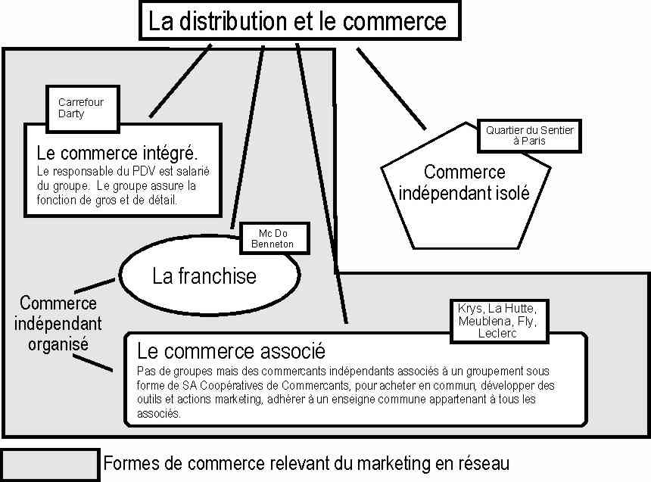

Slide 89
Les réseaux intégrés
Principe
Réseau dirigé par une entreprise “tête de réseau” qui dirige et applique la stratégie marketing d’un parc important de points de vente sur une zone plus ou moins étendue. La “tête de réseau” peut être un négociant ou un producteur cherchant à commercialiser ses produits.

Slide 90
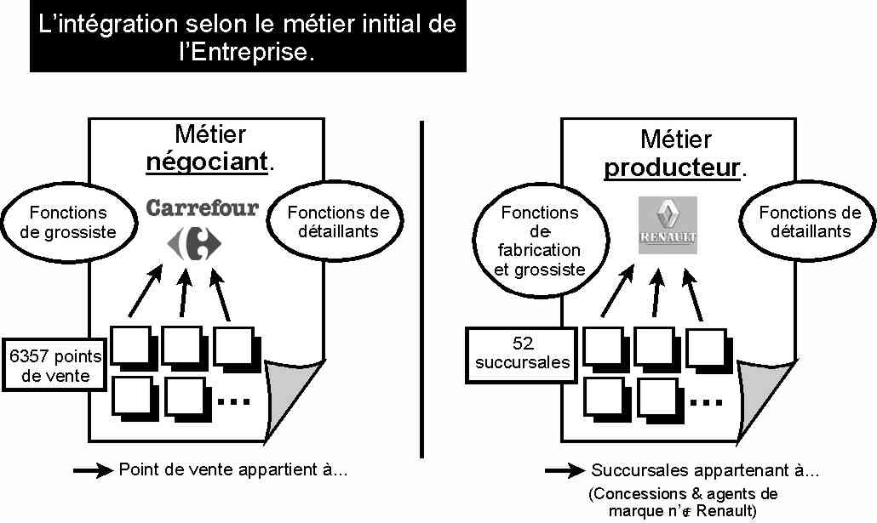

Slide 91
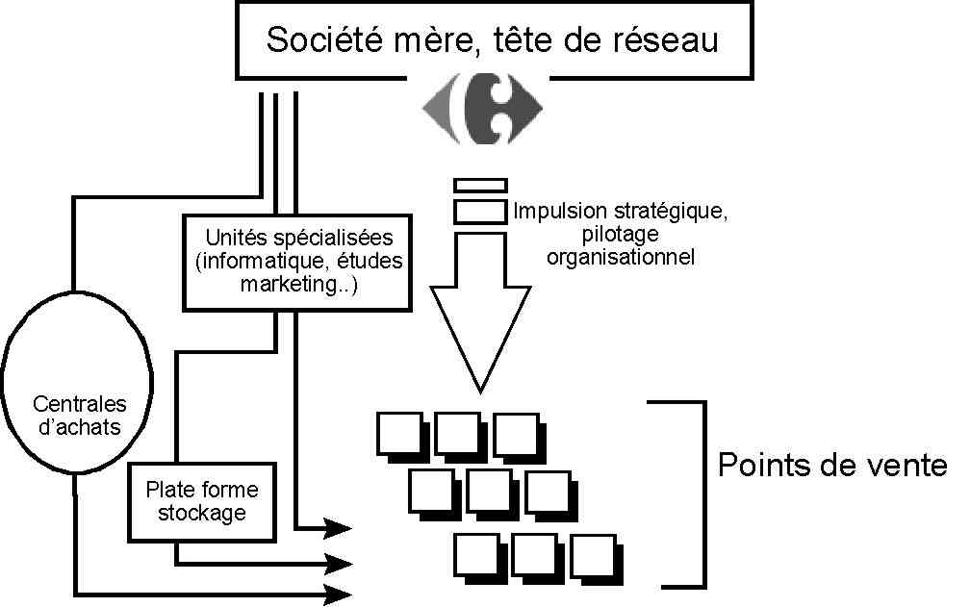

Slide 92
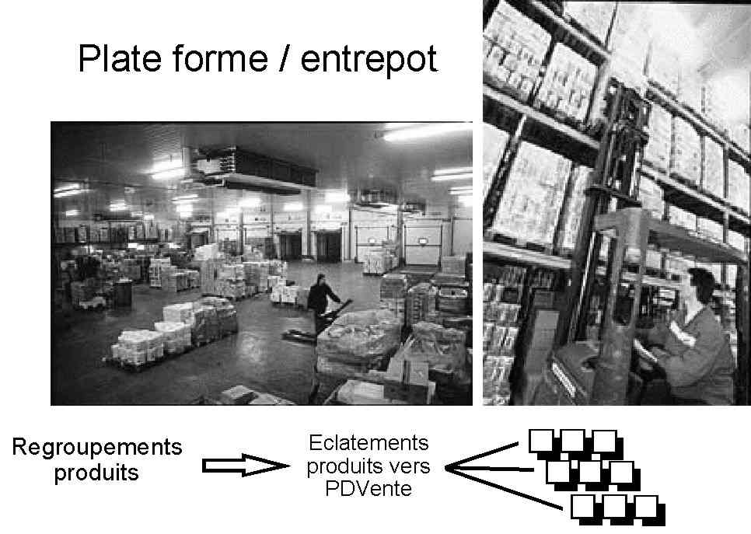

Slide 93
Les réseaux associés
L'existence d'un réseau organisé suppose la recherche par les propriétaires d'unités commerciales de l'amélioration des conditions d'exercice de leur activité.

Slide 94
Les groupements d’achat
Les détaillants s'associent pour effectuer leurs achats en commun. De plus en plus, Ie groupement leur fournit des services communs sur Ie plan des méthodes de gestion, d'organisation, de promotion de leur entreprise.

Slide 95
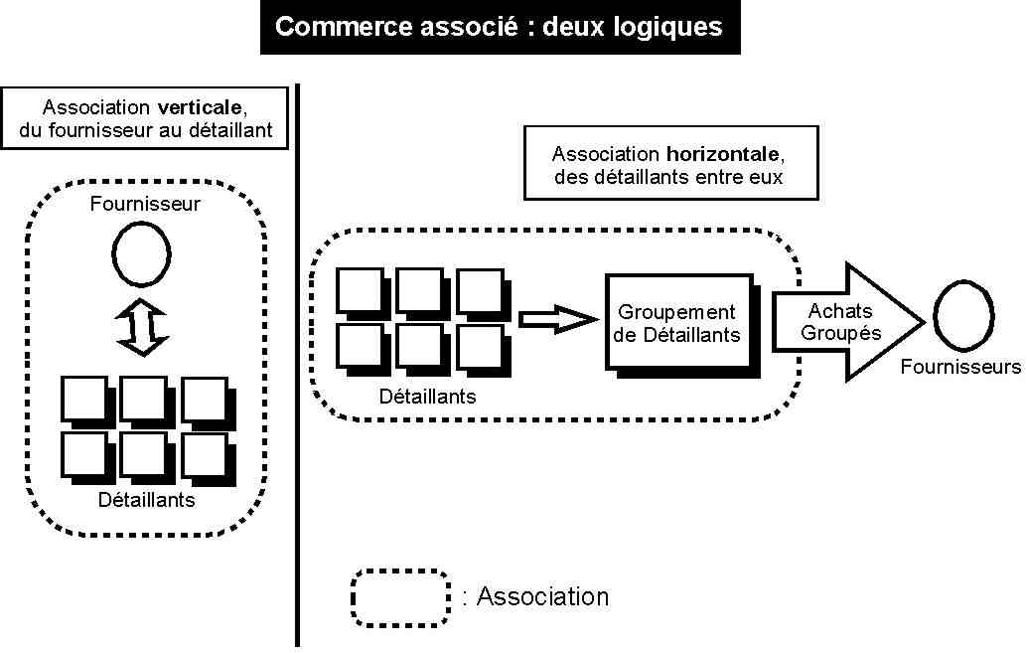
Exemples

Slide 96
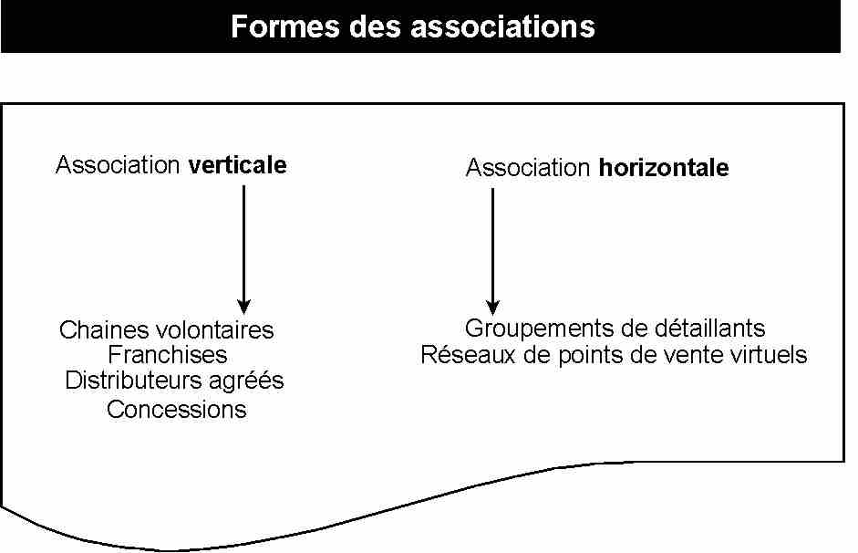

Slide 97
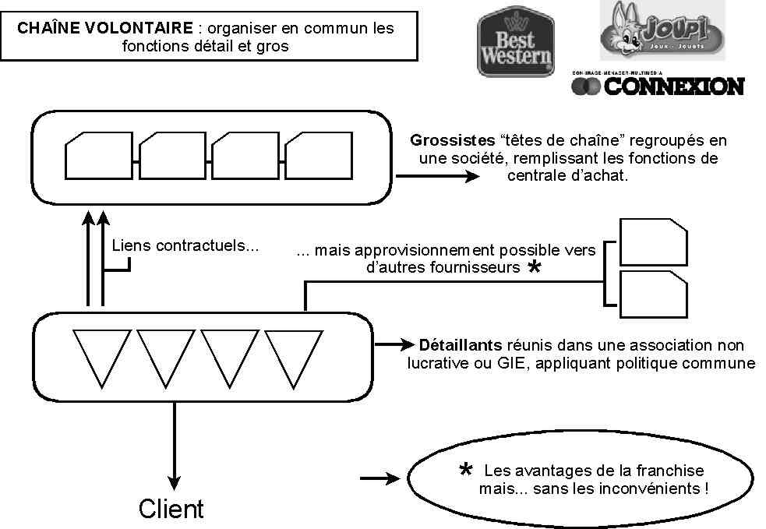
Chaîne volontaire :

Slide 98
La franchise
Le franchiseur est le créateur de son concept de franchise. C’est lui qui a eu l’idée d’origine et qui l’a ensuite testé et modélisé dans l’optique de la faire exploiter par des sociétés tiers, autrement dit les franchisés.
Le franchiseur est dépositaire de la marque et du savoir-faire de son enseigne. Il en réunit dans ses mains tous les signes distinctifs (marque, charte graphique, savoir-faire, brevets éventuellement, etc)
Le franchisé est l’exploitant du concept développé et concédé en franchise par le franchiseur. Son entreprise est obligatoirement indépendante de celle du franchiseur. Son but est d’exploiter le concept au mieux pour en tirer des bénéfices. Pour cela, il peut compter sur l’assistance active du franchiseur et l’ensemble des services mis en place par l’enseigne

Slide 99
Le droit d’entrée : également appelé redevance forfaitaire initiale, le droit d’entrée est une spécificité de la franchise. D’un montant variable de 0 à plus de 50 000€, le droit d’entrée est réclamé à tous les franchisés pour rémunérer les frais de mise au point de concept, les services fournis aux futurs franchisés (formation, aide à la recherche d’emplacement, etc), et la mise à disposition du concept.
les royalties: redevances périodiques de fonctionnement, les royalties sont réclamées régulièrement aux franchisés pendant toute la durée du contrat. Calculées le plus souvent sous la forme d’un pourcentage du chiffre d’affaires réalisé, les royalties servent à financer le fonctionnement du réseau et notamment la centrale d’achat, la logistique, la communication, l’informatique, la recherche et développement, etc.

Slide 100
La rémunération du franchisé : distribuée sous forme de dividendes ou de salaires, la rémunération du franchisé est très variable selon le secteur d’activité, la notoriété de l’enseigne, l’ancienneté de la création en franchise. En moyenne, la rémunération d’un franchisé oscille autour de 35 000€ nets après quelques années d’exploitation
La revente du point de vente : à l’heure de la retraite ou dans le cadre d’un changement d’activité, le fonds de commerce franchisé est revendu. Souvent la valorisation est plus élevée que dans le cas d’une création. Le prix de vente dépend du secteur d’activité, du CA réalisé, de la notoriété de l’enseigne, etc.

Slide 101
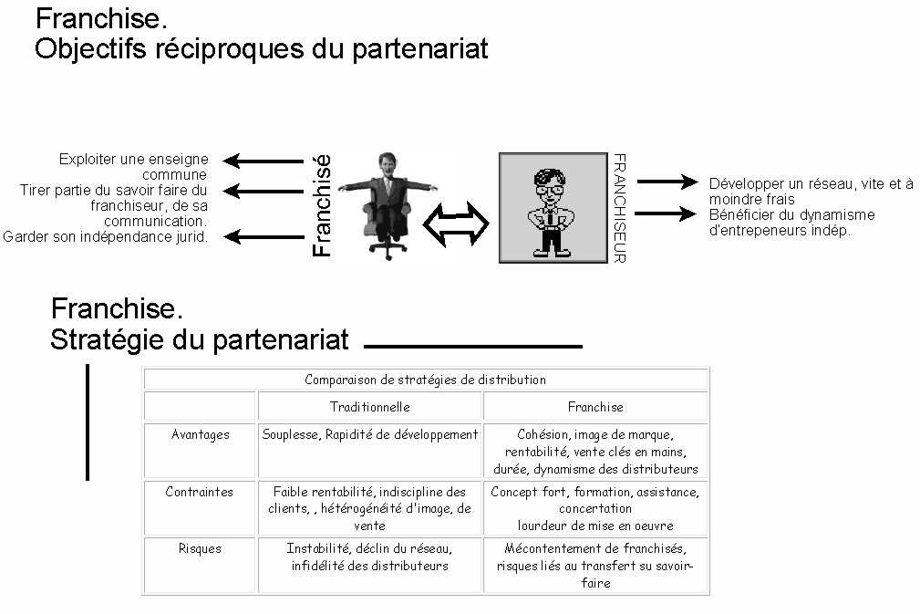

Slide 102
Franchiseur | Franchisé | Type franchise
Producteur | Producteur | Franchise industrielle. Coca Cola
Producteur | Détaillant | Franchise de marque producteur. Rodier, Yves Rocher
Détaillant | Détaillant | Franchise de dsitribution Euromarché, Tousalon
Prestataire de services | Prestataire de services | Franchise de services. Novotel, Mc Do, Midas.

Slide 103
La concession
La concession est une forme de commerce organisé comportant des spécificités qui lui sont propres. En effet, bien qu’elle présente plusieurs similitudes avec la franchise, la concession comporte la plupart du temps des engagements supplémentaires qui augmentent l’intégration au sein du réseau. Chaque concessionnaire est un commerçant indépendant. Mais il assure la distribution du produit du concédant en exclusivité sur un territoire déterminé pendant une durée déterminée (10 ans maximum, 5 ans minimum si le contrat concerne la distribution de véhicules automobiles avec une marque en exclusivité) ou indéterminée. L’élément important du contrat de concession réside donc dans la clause d’exclusivité territoriale.

Slide 104
Dans le cadre d’un contrat de concession, le concédant est soumis à une obligation de fourniture. Il doit à ce titre approvisionner de manière régulière le concessionnaire et lui fournir ses produits aux conditions contractuelles
Le concessionnaire est tenu d’acquérir les produits du concédant. Il n’a pas le droit de distribuer d’autres produits de même nature achetés chez un autre fournisseur (saut si le contrat l’autorise).
Si le concessionnaire ne respecte pas les obligations qui lui incombent, il peut être condamné au versement de dommages et intérêts, voire, dans les situations les plus graves, à la résolution du contrat,

Slide 105
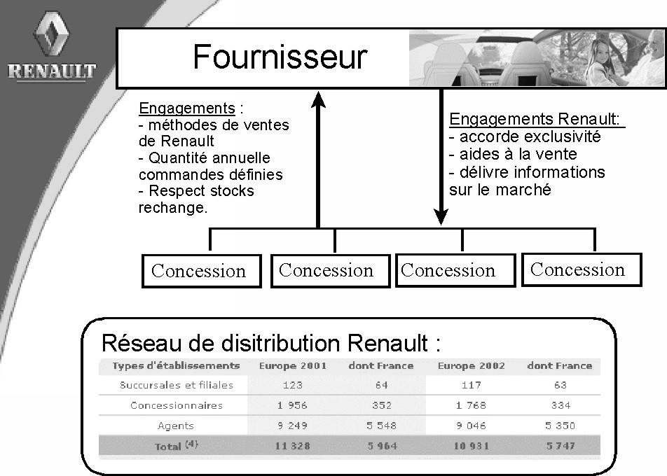
Concession

Slide 106
Distributeurs agréés
Un producteur ou prestataire de services peut retenir plusieurs UC indépendantes pour leur compétence, de la même façon que les UC indépendantes peuvent être agréés par plusieurs fabricants.

Slide 107
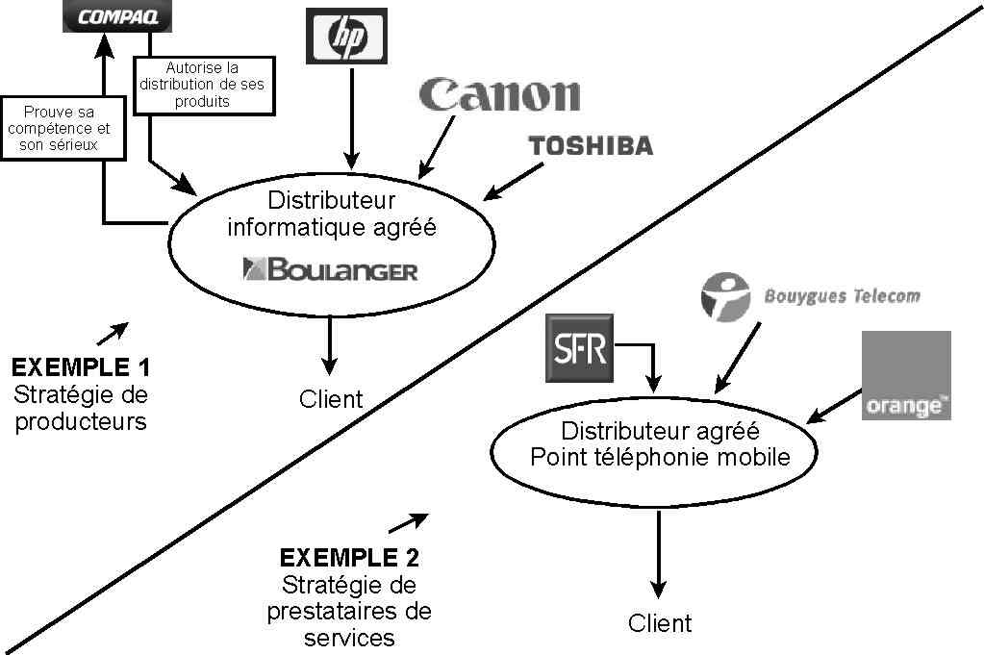

Slide 108
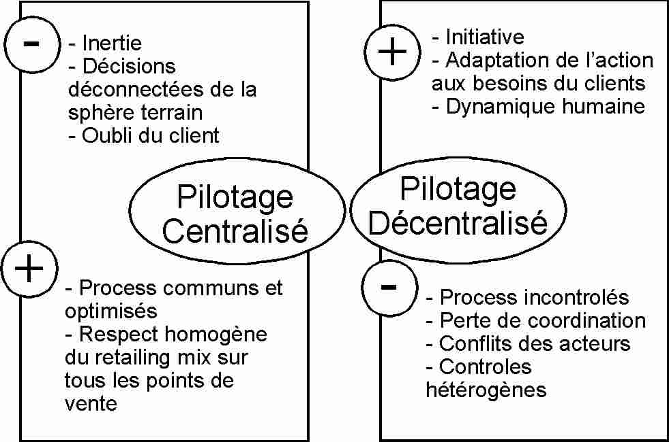
LE MANAGEMENT DES UC EN RESEAU

Slide 109
Le marketing mix des distributeurs
Le retailing-mix procède de la même idée que le marketing-mix des producteurs
l’emplacement: choix et analyse de la zone de chalandise des points de vente
la politique des prix: variable stratégique et tactique
la politique d’assortiment: un magasin est –il spécialisé ou non? Quel choix offre –t-il? Quelle largeur de gamme, quelle profondeur? Quel nombre de référence?
politique d’approvisionnement?
La politique de service: y a-t-il des vendeurs spécialisés? Des services d’information, des garanties, un service après vente, la livraison à domicile
La politique de communication ( publicité et promotion)

Slide 110
Merchandising
Le merchandising est l’ensemble des études et des techniques destinées à améliorer l’implantation et la présentation des produits dans un espace de vente, en vue d’accroître les ventes et la rentabilité de ces produits.
110

Slide 111
ROLE
Le rôle du merchandising est de permettre :
  De mieux écouler la marchandise en améliorant son exposition dans les rayons
  D’améliorer son étiquetage
  D’adapter l’assortiment à la demande des consommateurs
  De rationaliser la gestion (rentabilité, stock )

Slide 112
  MERCHANDISING PRODUCTEUR
Le merchandising comme le marketing est fondé sur le consommateur et le besoin.
centré sur le distributeur: l’action d’un fournisseur consiste à vendre ses produits à des commerçants
les producteurs développent une politique de merchandising.
Axée sur la promotion des ventes et l’animation, l’information et la publicité sur le lieu de vente
112

Slide 113

  MERCHANDISING DISTRIBUTEUR
L’objectif du distributeur est de :
maximiser les ventes des références
rentabiliser ses investissements
choisir son assortiment
choisir la zone de chalandise
affecter les rayons proportionnellement à leur rentabilité.
113

Slide 114

ZONE DE CHALANDISE
La zone de chalandise est :
l’ère géographique du point de vente
la zone d’influence commerciale d’un magasin, constituée de client et de concurrents.
114

Slide 115
  DELIMITATION
L’accessibilité au magasin va dépendre de deux variables : le temps et la distance.
Zone primaire
Zone secondaire
Zone tertiaire
115

Slide 116
    COURBES ISOCHRONIQUES
Les courbes ISOCHRONIQUES permettent de délimiter la zone de chalandise en fonction des ménages qui mettent le même temps pour arriver au point de vente.( à pied ou en voiture)
116

Slide 117

  CONCURRENCE
Il faut étudier le nombre de concurrents sur la zone. Car plus une zone est concurrentielle, plus il est difficile d’être compétitif.
L’entreprise doit chercher à connaître la politique commerciale des concurrents afin de se préparer à offrir quelque chose de différent.
117

Slide 118

    ETUDE DE LA DEMANDE
Pour toute implantation commerciale, il est primordial de bien connaître sa clientèle afin de proposer un assortiment adapté à ses attentes.
Il faut déterminer ses caractéristiques : l’âge, le sexe, la catégorie socioprofessionnelle, le lieu d’habitation ( attraction et évasion ), le nombre de personnes par ménage, le revenu, ses habitudes d’achat, ses motivations…
118

Slide 119

    CALCUL DE LA DEMANDE
La demande pour un point de vente est le nombre de personnes susceptible de faire ses achats dans ce point de vente.
un groupe fait ses achats dans les autres zones: ÉVASION
des individus appartenant à d’autres zones viennent effectuer leurs achats dans la zone étudiée:
ATTRACTION
119

Slide 120
MRZC¹ = MPZC² + ATTRACTION - ÉVASION
1 MRZC = Marché réel de la zone de chalandise.
2 MPZC = Marché potentiel de la zone de chalandise.
La demande peut être appréciée en valeur:
le chiffre d’affaires potentiel du magasin CAP.
120

Slide 121
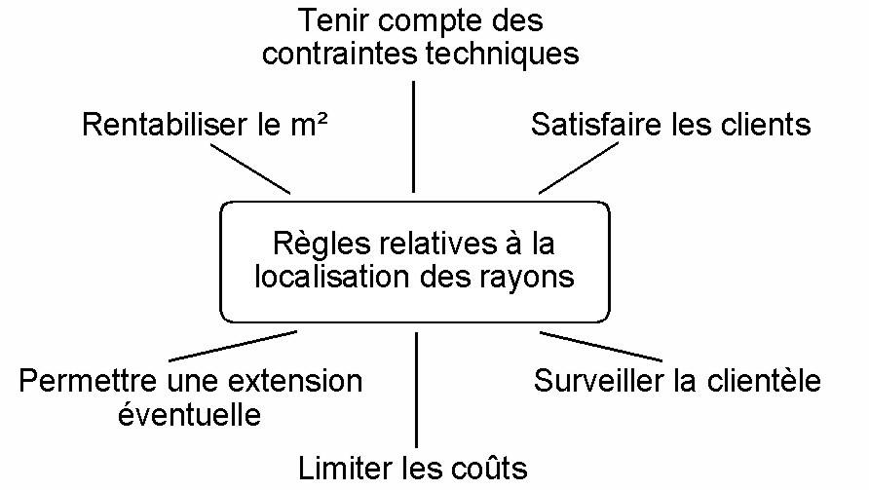
Les principes de la localisation des rayons

Slide 122
Contraintes techniques | Cf particularités de certains rayons
Rentabiliser | Chaque produit doit être vu par le plus grand nombre de clients. On joue sur les rayons d’appel, les allées de circulation
Satisfaire les clients | Permettre d’acheter les produits lourds avant les produits fragiles, les produits de première nécessité avant les achats demandant réflexion. Retrouver les produits répondant à un même besoin dans des emplacements voisins
Extension du magasin | En général par les cotés car les ateliers et chambres froides sont plus au fond du magasin. Cela permet aussi plus de caisses pour augmenter CA
Limiter les coûts | Des rayons sont encore en vente traditionnelle. On les rapproche pour y faire tourner un personnel polyvalent.
Surveiller la clientèle | Rayons à risques près des caisses (montres sous blisters…).

Slide 123
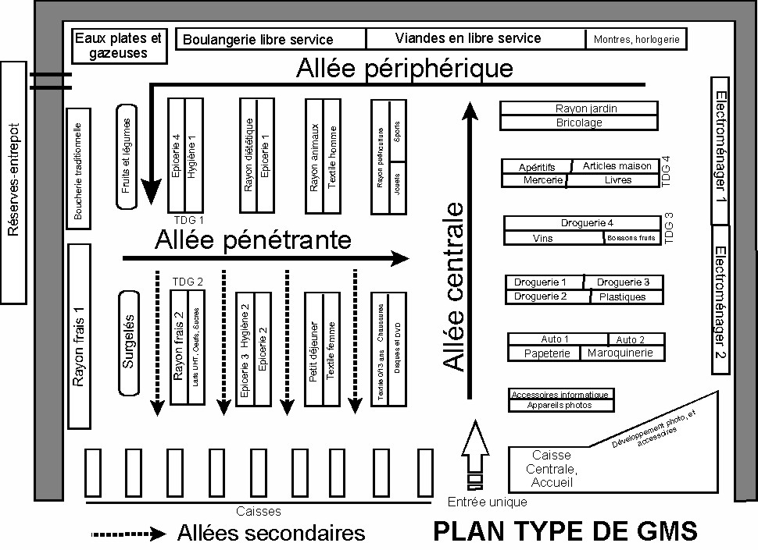

Slide 124
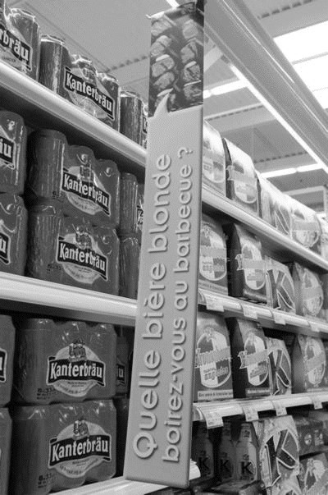
implantation verticale :

Slide 125
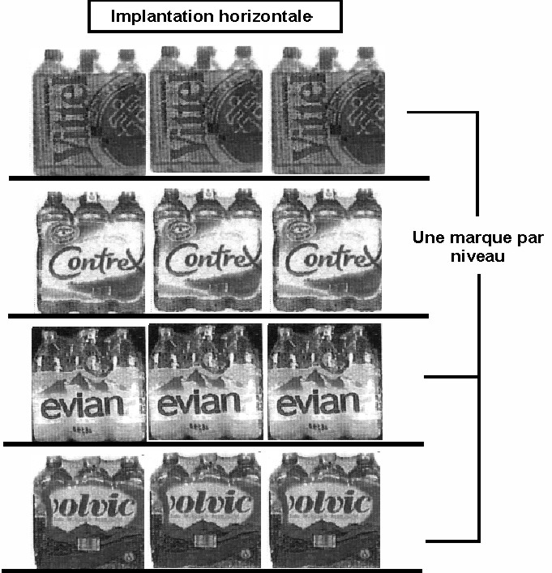

Slide 126
